Slide 1
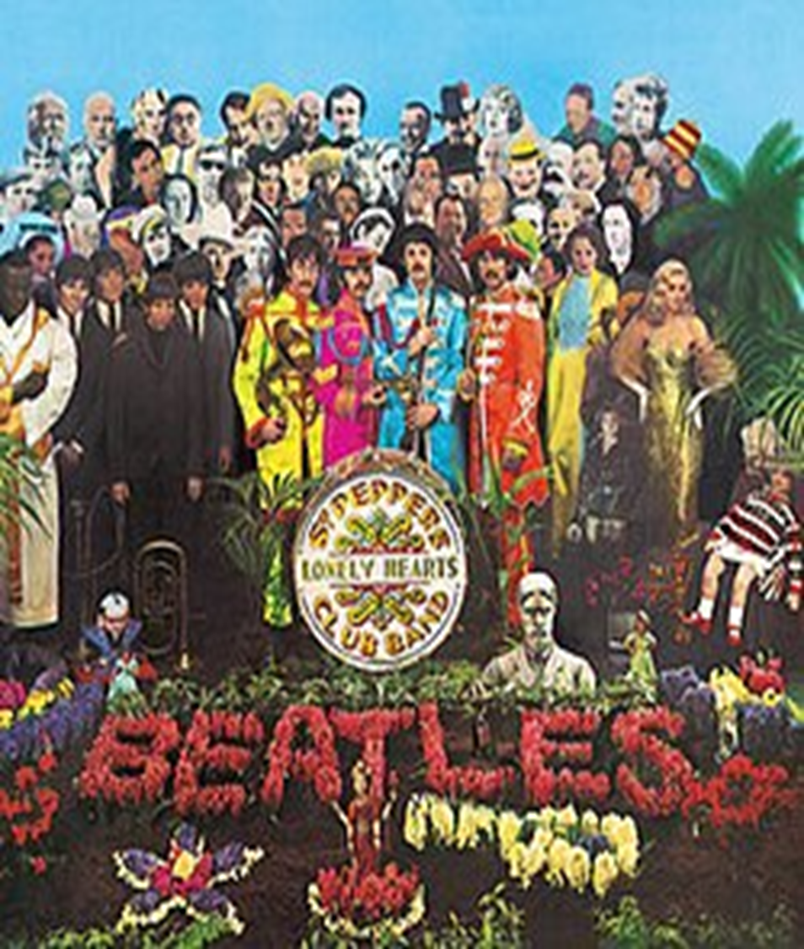
Intertextualidade
É o diálogo entre textos, evidenciado pela presença de um texto em outro. Ela pode ser usada como forma de homenagem ao texto original, mas também como estratégia de recuperar e aprofundar os sentidos do texto tomado como base.

Slide 2
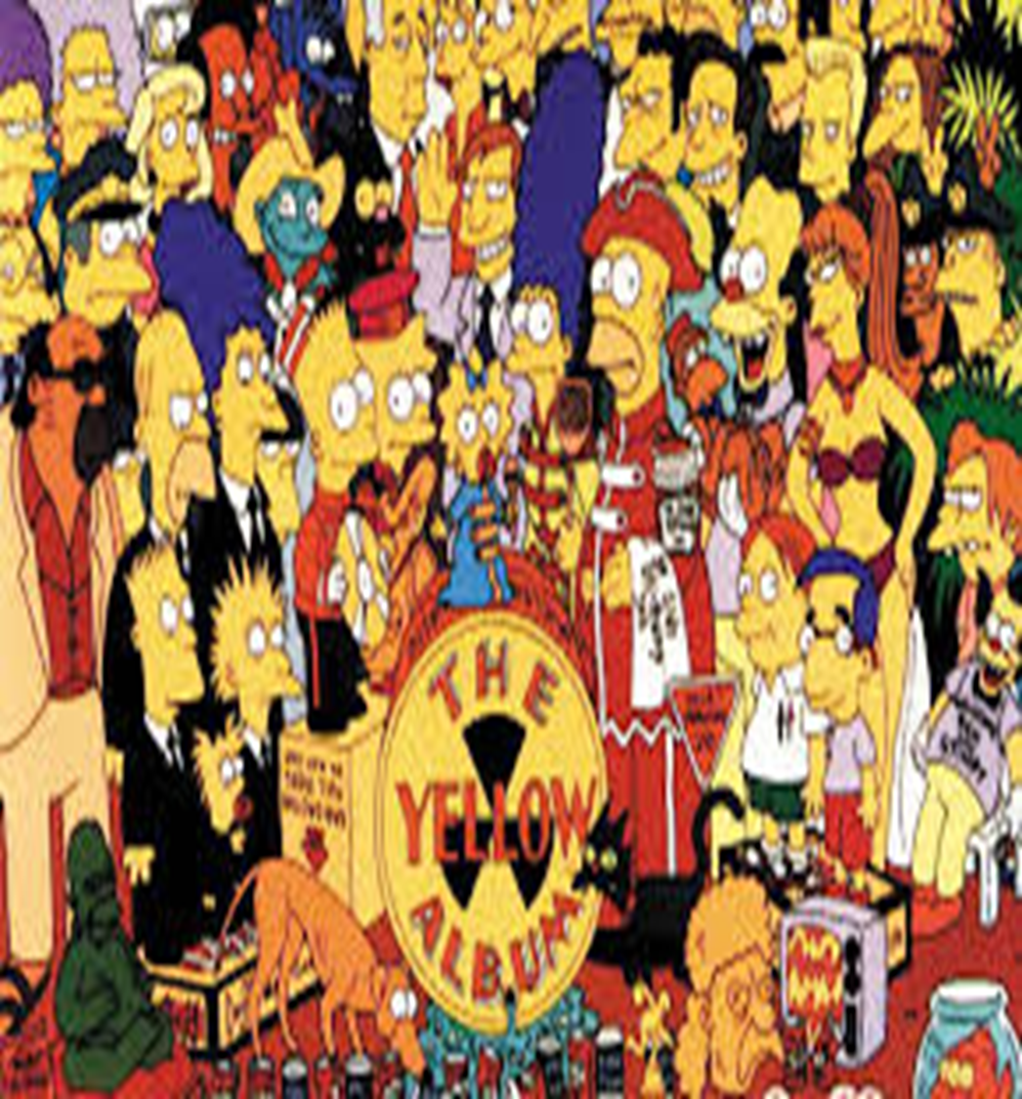
Intertextualidade
É um fenômeno bastante comum, sendo observado não apenas na música, mas na literatura, no cinema, nas artes visuais, etc.
Compreende textos em seu sentido amplo, o que inclui pinturas, esculturas, músicas, entre outras expressões artísticas ou gêneros textuais.

Slide 3
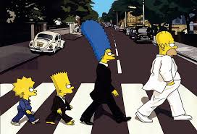
Intertextualidade por Copresença
É a intertextualidade direta. Ocorre quando o texto citado (ou uma parte dele) está explicitamente preservado no texto que o cita.
Exemplos desse tipo de intertextualidade são:
▪ a citação;
▪ a referência;
▪ a alusão;
▪ o plágio.

Slide 4
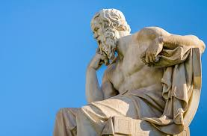
Intertextualidade por Copresença
1- Citação: é uma referência explícita a outro texto. Em geral, é acompanhada de marcadores clássicos, como os dois-pontos, o recuo de margem, o itálico, as aspas ou outros indícios que demarcam o limite entre o texto-fonte e o intertexto citado.
Ex.: Segundo Sócrates, “Sábio é aquele que conhece os limites da própria ignorância”, logo, de nada adianta ter acúmulo de informações, quando não se aplica a autocrítica e a reflexão como ferramentas de reconhecimento das potências e limites do nosso conhecimento.

Slide 5
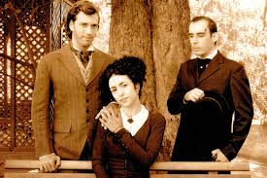
Intertextualidade por Copresença
1- Citação: outro exemplo é a música “Amor I love you”, da cantora Marisa Monte, que cita o seguinte trecho de “O primo Basílio”, obra de Eça de Queiroz:
[…] tinha suspirado, tinha beijado o papel devotamente! Era a primeira vez que lhe escreviam aquelas sentimentalidades, e o seu orgulho dilatava-se ao calor amoroso que saía delas, como um corpo ressequido que se estira num banho tépido de um luxo radioso de sensações! […]

Slide 6
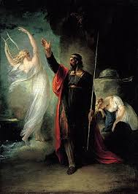
Intertextualidade por Copresença
2- Referência: é a remissão a outro texto sem que um trecho deste seja necessariamente citado.
Esse processo pode acontecer por meio da nomeação do autor do texto-fonte, do título da obra ou de alguma personagem da obra.

Slide 7

Intertextualidade por Copresença
2- Referência: um exemplo pode ser extraído da obra “Lira dos Vinte Anos”, de Álvares de Azevedo.
Cuidado, leitor, ao voltar esta página!
Aqui dissipa-se o mundo visionário e platônico. Vamos entrar num mundo novo […].
Quase que depois de Ariel esbarramos em Caliban.
A razão é simples. É que a unidade deste livro repousa numa binomia: – duas almas que moram nas cavernas de um cérebro pouco mais ou menos de poeta escreveram este livro, verdadeira medalha de duas faces.

Slide 8
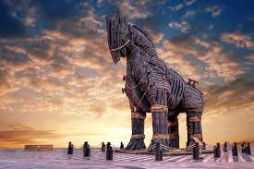
Intertextualidade por Copresença
3- Alusão: é uma referência a outros textos pelo uso de elementos simbólicos, como vocábulos ou formas específicas da fonte original, o que demanda maior competência por parte do interlocutor para inferir.
Esse tipo de intertextualidade pode ser visto em ditados populares que remetem a fatos históricos. Por exemplo, quando usamos a expressão “presente de grego”, estamos fazendo alusão à Guerra de Troia.

Slide 9
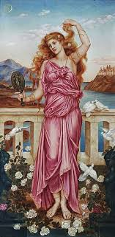
Intertextualidade por Copresença
3- Alusão: ocorre quando um texto faz referência a outro, de forma sutil ou indireta, sem necessariamente citar explicitamente a fonte original.
Nessa relação estabelecida entre textos, é feita uma sugestão ou insinuação sobre um determinado lugar, personagem ou acontecimento, sem haver, no entanto, aprofundamento nele.
Ex.: “A mais bonita de todas era sem dúvida Helena - a minha filha e não a outra.” (Alusão a Helena de Troia, a mulher mais bonita do mundo)

Slide 10

Intertextualidade por Copresença
4- Plágio: é o uso indevido da produção alheia sem referenciá-la, apropriando-se de sua autoria. O critério do plágio está ligado a uma reprodução formal ou conteudista do que foi plagiado, aproveitando-se principalmente de seu aspecto criativo original.
Por exemplo, copiar um texto da internet sem citar a fonte é considerado plágio.

Slide 11

Intertextualidade por Copresença
4- Plágio: no meio artístico, há diversos casos de plágio envolvendo escritores e compositores. Em 2013, por exemplo, o cantor australiano Gotye foi obrigado a pagar uma indenização por usar, sem autorização, o trecho de uma composição do brasileiro Luiz Bonfá.
Mais recentemente, em 2024, a cantora Adele foi processada sob a acusação de plagiar a melodia e a harmonia da canção brasileira “Mulheres”, conhecida na voz de Martinho da Vila.

Slide 12

Intertextualidade por Derivação
É a intertextualidade indireta. Ocorre quando o texto citado é recuperado de modo implícito por meio de mudanças na sua forma ou no seu conteúdo, mantendo-se alguma similaridade estilística.
Exemplos desse tipo de intertextualidade são a paródia, o pastiche, a paráfrase e a tradução.
Diferentemente do plágio, nesses casos o artista utiliza o texto original de forma intencional e faz a devida atribuição de referência, seja para criticar, homenagear ou dialogar explicitamente com a obra.

Slide 13
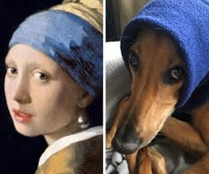
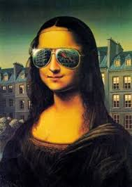
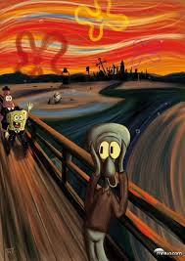
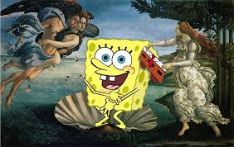
Intertextualidade por Derivação
1- Paródia: altera o texto-fonte, dando-lhe novos sentidos ligados a outros propósitos comunicativos. Esse recurso é bastante usado no meio humorístico para gerar comicidade. A paródia pode ainda assumir um teor crítico ou didático, como em charges ou campanhas educativas.

Slide 14
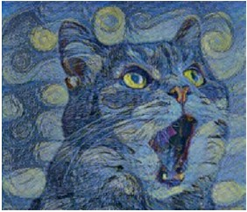
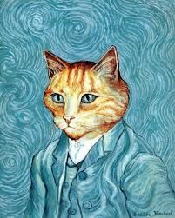
Intertextualidade por Derivação
2- Pastiche: é geralmente definido como uma imitação de estilo sem a intenção de subverter as ideias do texto original. Entretanto, ele referencia as influências de obras anteriores, demonstrando apreço e reverência, enquanto também constrói algo novo.

Slide 15
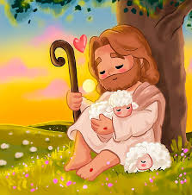
Intertextualidade por Derivação
3- Paráfrase: percebe-se o desenvolvimento de um texto que procura manter as ideias do original. Em linhas gerais, quando um texto é parafraseado, há a repetição de suas ideias, mas com outras palavras. Os resumos de livros, por exemplo, têm essa característica, já que as ideias são mantidas, mas a forma de escrever é a do autor do resumo. Outro exemplo de obra que apresenta paráfrases é a Bíblia, pois há diversas versões atualizadas que buscam diferentes objetivos – entre eles, facilitar a compreensão do leitor.

Slide 16
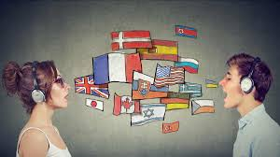
Intertextualidade por Derivação
4- Tradução: é a passagem de um texto de uma língua para outra. Nesse movimento, é importante que o sentido do texto-fonte seja preservado na medida do possível, apesar das adaptações necessárias para a tradução, considerando os aspectos sociais e culturais distintos da língua para a qual o texto é transposto.

